Slide 1

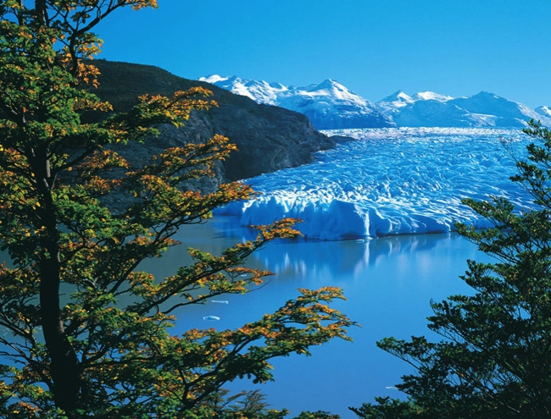
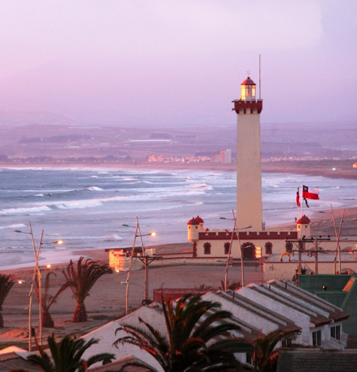

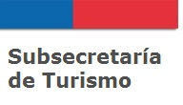


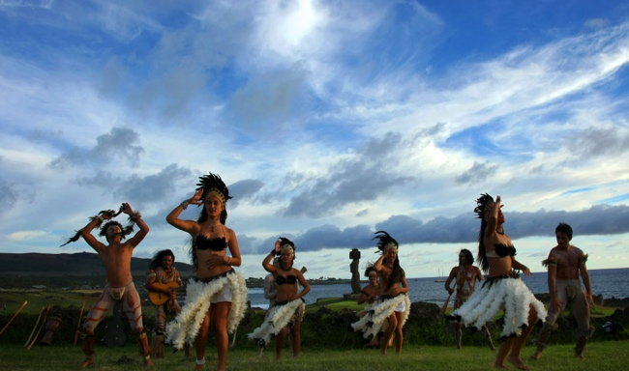



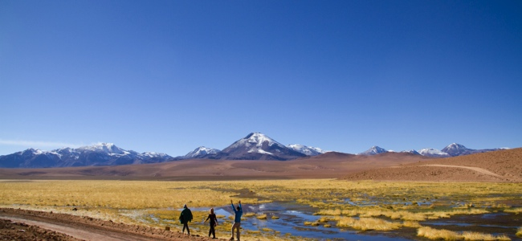
Aporte del Turismo al PIB y al Empleo

Slide 2
Aporte del Turismo al PIB

Slide 3
Aporte al PIB
(países de América Latina y Centro América)
División de Estudios
Fuente: WTTC, 2016

Slide 4
Aporte al PIB
(países europeos y Chile)
División de Estudios
Fuente: WTTC, 2016

Slide 5
Aporte al PIB
(otros países y Chile)
División de Estudios
Fuente: WTTC, 2016

Slide 6
Aporte al PIB
(regiones y/o conglomerados y Chile)
División de Estudios
Fuente: WTTC, 2016

Slide 7
Aporte del Turismo al Empleo

Slide 8
Aporte al Empleo
(países de América Latina y Centro América)
División de Estudios
Fuente: WTTC, 2016

Slide 9
Aporte al Empleo
(países europeos y Chile)
División de Estudios
Fuente: WTTC, 2016

Slide 10
Aporte al Empleo
(otros países y Chile)
División de Estudios
Fuente: WTTC, 2016

Slide 11
Aporte al Empleo
(regiones y/o conglomerados y Chile)
División de Estudios
Fuente: WTTC, 2016

Slide 12
Nota Metodológica

Slide 13
Nota metodológica
División de Estudios
La información contenida en esta presentación proviene de los últimos informes del World Travel & Tourism Council. Publicación que elabora en conjunto con Oxford Economics.
A partir de datos reales y estimados, aplican la metodología de la División de Estadísticas de las Naciones Unidas (CST: RMC 2008) para medir los impactos en empleo y PIB.
Asimismo, reúnen información para estimar los impactos indirectos de la cadena de valor de los proveedores y los efectos inducidos en empleo y PIB.
El resultado es un porcentaje de aporte del turismo al empleo y al PIB.
Mayor información en:
http://www.wttc.org/research/economic-research/economic-impact-analysis/methodology/

